Slide 1
LOGO
2025
Python知识助手
汇报人：王越

Slide 2
前 言
PREFACE
本项目由本人，王越单人独立完成，负责项目的需求分析、系统设计、后端开发、前端实现、集成测试及报告撰写等所有环节。

Slide 3
项目目标与任务分解
系统架构设计图及模块功能概述
目录
CONTENTS
项目使用的关键技术与工具
关键模块代码实现
系统界面实现及示例

Slide 4
项目目标与任务分解
本项目旨在设计并构建一个面向特定领域的基于大语言模型（LLM）的检索增强生成（RAG）智能问答系统，以实现个性化、高效的信息交互体验。

Slide 5

项目目标与任务分解
项目目标
核心目标
技术目标
扩展目标
项目目标
成功设计并实现一个具备基本功能的 RAG 问答系统。
掌握 RAG 系统的基本原理和搭建流程，包括数据预处理、向量化、索引构建、检索模块和生成模块的实现。
用户界面： 开发一个基础的 Web 用户界面（UI），方便用户进行提问、查看答案、管理知识库等操作。
本项目旨在设计并构建一个面向特定领域的基于大语言模型（LLM）的检索增强生成（RAG）智能问答系统，以实现个性化、高效的信息交互体验。

Slide 6
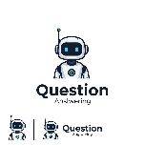

任务分解
根据项目目标，主要任务分解如下：
第一阶段：环境搭建与基础功能调研
搭建 Python 开发环境，安装 Flask, Firebase Admin SDK, sentence-transformers, FAISS 等必要库。
调研 RAG 系统原理、向量数据库工作机制及 LLM API 调用方式。
第二阶段：
数据层与知识库管理实现
第三阶段：
RAG 核心引擎构建
第四阶段：
用户交互界面优化与系统集成

Slide 7


系统架构设计图及模块功能概述
本项目旨在构建一个基于检索增强生成（RAG）的智能问答系统，其核心目标是提供一个能够利用特定知识库回答用户问题的解决方案。作为单人独立完成的项目，它涵盖了从前端交互到后端数据处理与模型推理的完整流程。
用户界面模块
后端服务模块
实现方式： 基于 HTML5, CSS3 (Tailwind CSS) 和 JavaScript (ES Modules)。
实现方式： 使用 Python 语言，基于 Flask Web 框架构建。

Slide 8
项目使用的关键技术与工具

Slide 9

项目使用的关键技术与工具
编程语言：
Python 3.x： 用于后端服务
HTML5, CSS3, JavaScript (ES Modules)： 用于前端用户界面。
Web 框架 / 服务器：
Flask： Python 轻量级 Web 框架，用于构建提供 RAG 功能的后端 API 服务。
Tailwind CSS： 前端 CSS 框架，用于快速构建和美化用户界面。
Python http.server (my_server.py)： 简单的本地 HTTP 服务器，用于在本地提供前端静态文件服务。
文本处理与向量化：
sentence-transformers： Python 库，用于加载预训练的 SBERT (Sentence-BERT) 模型，将文本转换为高维向量（嵌入）。具体使用了 all-MiniLM-L6-v2 模型。
BeautifulSoup4 (bs4)： Python 库，用于解析 HTML 文件，从中提取文本内容。
向量数据库：
FAISS (faiss-cpu)： Facebook AI Similarity Search 库的 CPU 版本，用于在本地高效地存储和执行近似最近邻搜索。

Slide 10
项目使用的关键技术与工具
大型语言模型 (LLM)：
DeepSeek API： 商业闭源 LLM API，作为生成器模块，接收上下文和问题，生成最终答案。具体使用的模型为 deepseek-chat。
数据库：
Firebase Firestore： Google Cloud Platform 提供的 NoSQL 文档型数据库，用于存储知识库的原始文档数据和元数据，并通过 Firebase Admin SDK 和前端 JavaScript SDK 进行读写。
API
DataBase

Slide 11
关键模块代码实现

Slide 12
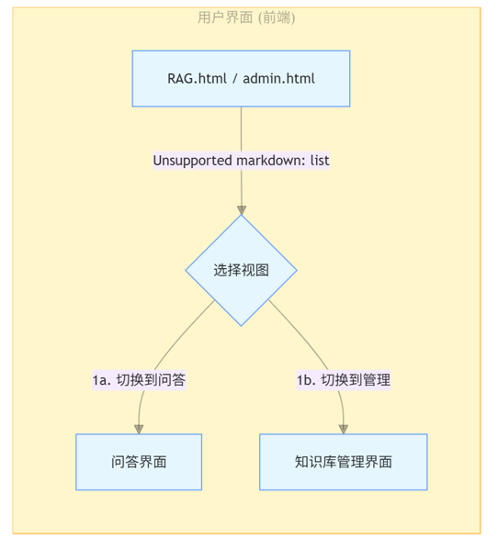
关键模块代码实现
知识库管理：
文档上传与存储： 用户可以通过直观的前端界面（admin.html 或 RAG.html 的管理标签页）上传包含 title 和 content 字段的 JSON 格式文档。这些文档现在被持久化存储在后端服务器的本地文件系统中（local_knowledge_base_docs/ 目录），彻底解决了之前与 Firebase 连接相关的问题。
文档列表与删除： 界面能够实时展示本地知识库中已存储的文档列表，并提供便捷的删除功能。
向量知识库构建：
用户可以触发后端服务从本地文档目录中读取所有知识文档。
系统对文档内容进行分块处理。
利用 Sentence-Transformers 预训练模型将文本块向量化（生成嵌入）。
构建并更新 FAISS (Facebook AI Similarity Search) 向量索引，用于高效的相似度检索，同时保存相关的元数据。
智能问答：
用户在问答界面输入问题和 DeepSeek API 密钥。
后端服务（backend_app.py）接收问题后，将其向量化。
在 FAISS 向量数据库中检索与用户问题最相似的上下文文本块。
将检索到的上下文与用户问题整合成一个结构化的 Prompt。
调用 DeepSeek LLM API 生成基于知识库的答案。

Slide 13
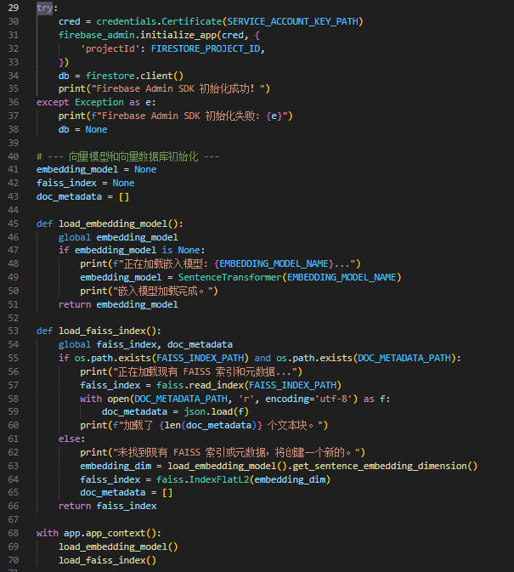
后端服务 (backend_app.py)
后端服务是 RAG 系统的核心，负责数据摄取、向量化、向量检索和 LLM 调用

Slide 14
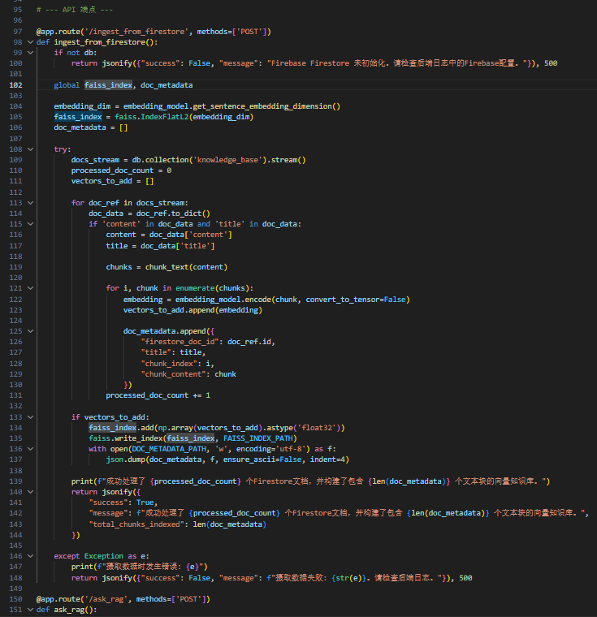
后端服务 (backend_app.py)
app摄取

Slide 15
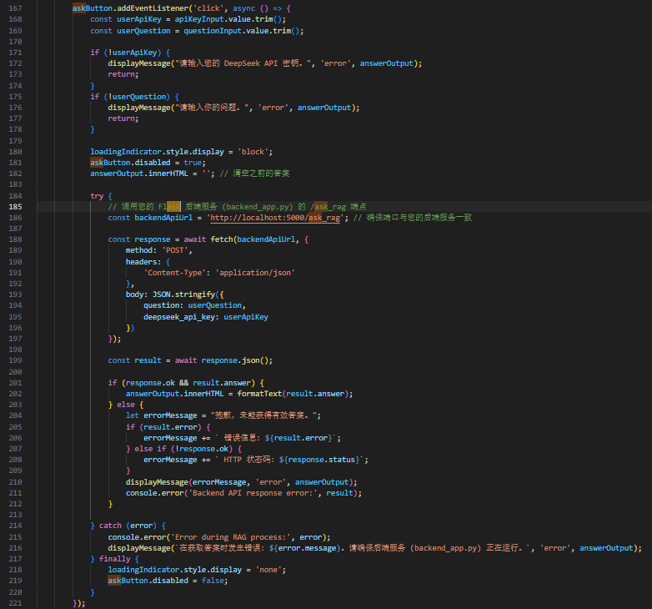
前端界面 (RAG.html / admin.html / index.html)
前端界面 (RAG.html / admin.html / index.html)
前端界面的核心修改在于将数据摄取和 RAG 问答的逻辑从前端直接处理改为调用后端服务。

Slide 16
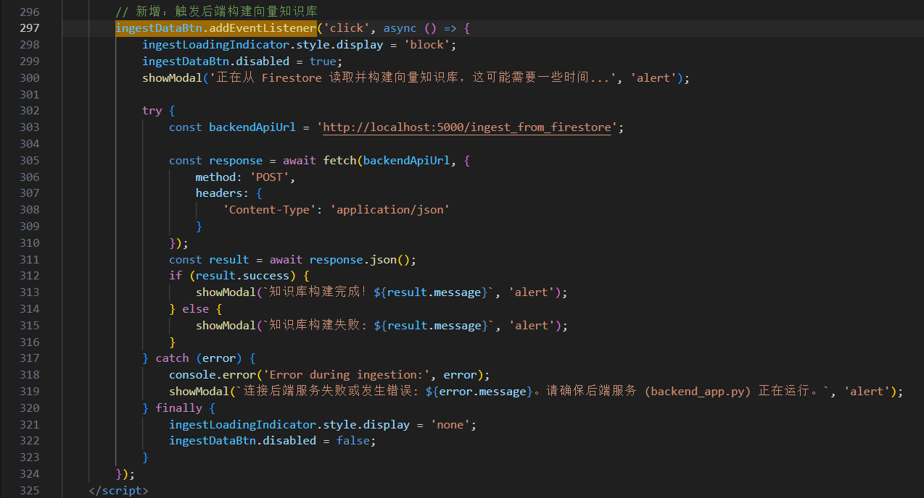
前端界面 (RAG.html / admin.html / index.html)
前端触发后端构建向量知识库

Slide 17
系统界面实现及示例

Slide 18
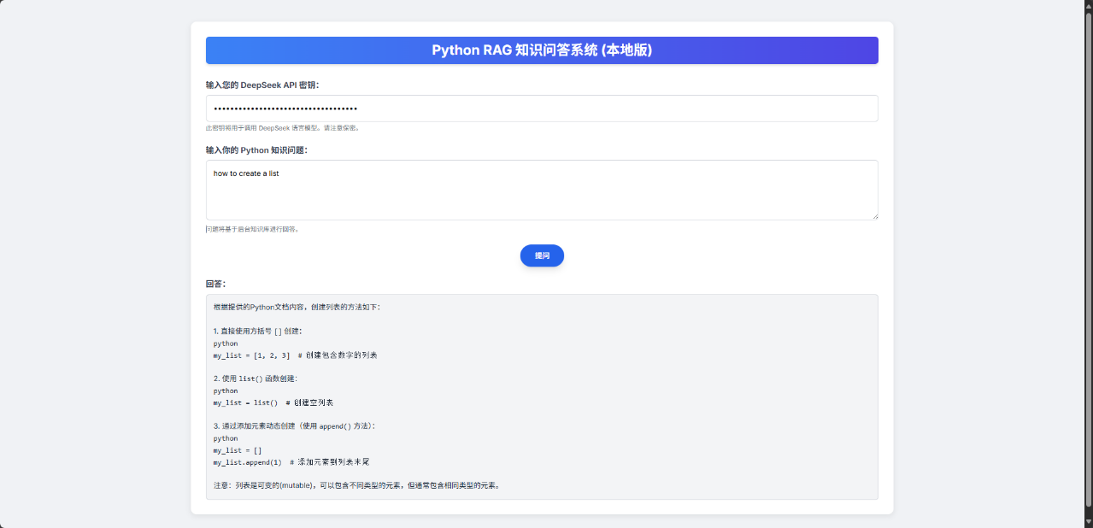
系统界面实现及示例
用户在问答界面输入问题和 DeepSeek API 密钥。
后端服务（backend_app.py）接收问题后，将其向量化。
在 FAISS 向量数据库中检索与用户问题最相似的上下文文本块。
将检索到的上下文与用户问题整合成一个结构化的 Prompt。
调用 DeepSeek LLM API 生成基于知识库的答案。
前端接收并美观地展示生成的答案。
提问界面

Slide 19
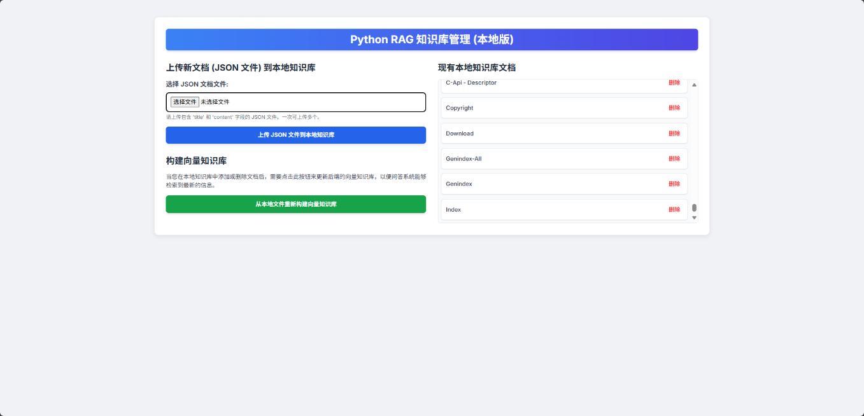
系统界面实现及示例
知识库管理：
文档上传与存储： 用户可以通过直观的前端界面（admin.html 或 RAG.html 的管理标签页）上传包含 title 和 content 字段的 JSON 格式文档。这些文档现在被持久化存储在后端服务器的本地文件系统中（local_knowledge_base_docs/ 目录），彻底解决了之前与 Firebase 连接相关的问题。
文档列表与删除： 界面能够实时展示本地知识库中已存储的文档列表，并提供便捷的删除功能。
向量知识库构建：
用户可以触发后端服务从本地文档目录中读取所有知识文档。
系统对文档内容进行分块处理。
利用 Sentence-Transformers 预训练模型将文本块向量化（生成嵌入）。
构建并更新 FAISS (Facebook AI Similarity Search) 向量索引，用于高效的相似度检索，同时保存相关的元数据。
管理界面

Slide 20
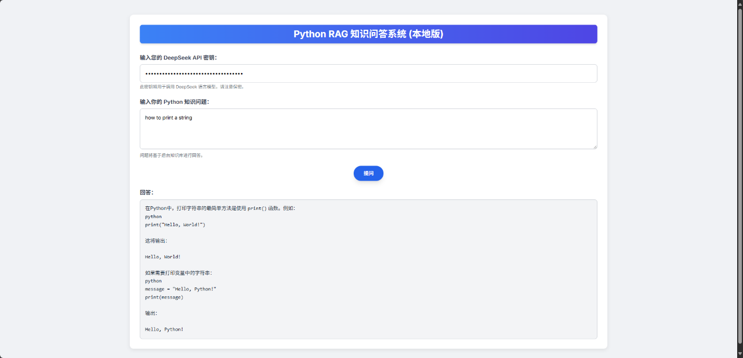
系统界面实现及示例
问答示例

Slide 21
结束语
本项目成功搭建了一个功能完整的 RAG 智能问答系统，并通过将知识库本地化，有效规避了复杂的网络连接问题，确保了系统的可用性。
未来可以考虑的优化和扩展方向包括：
性能优化： 针对大型知识库，优化分块策略、向量索引构建速度和检索效率。
用户认证与管理： 添加更完善的用户认证机制，实现多用户隔离的知识库。
更灵活的文档格式： 支持除 JSON 外的其他文档格式（如 TXT, PDF, DOCX）的上传与处理。
高级 RAG 技术： 探索更复杂的检索算法（如 Reranking）、上下文融合技术和多模态 RAG。
部署与容器化： 将后端应用容器化（如使用 Docker），以便于部署和管理。
监控与日志： 增加更详细的日志记录和监控功能，方便问题排查和性能分析。
通过本次项目的实践，不仅掌握了 RAG 系统的核心原理和技术栈，也深刻体会到在实际开发中，对底层网络和环境问题的诊断与解决同样重要。

Slide 22
汇报完毕 感谢聆听
Design By YUE

